Slide 1
Menu Maker By Qwenta
Présentation de la planification du projet
GRANGENOIS Rémy

Slide 2
Préambule
Voici la présentation de l’outil de gestion de projet configuré pour la réalisation du site Menu Maker by Qwenta.
Un site permettant aux restaurateurs d’afficher et de mettre en page leurs menus facilement, en quelques clics.
Cet outil de gestion a pour but de d’organiser et planifier les tâches pour la réalisation du site.

Slide 3

Trello
Outil de gestion de projet

Slide 4
Trello
Qu’est ce donc ?
Trello est un logiciel qui permet de gérer la planification de tâches et de projets. C’est un outil très simple à prendre en main et collaboratif. Il est utilisé dans différents domaines comme le développement de site web par exemple et permet facilement de digitalisé le suivi d’un projet en utilisant les méthodes de gestion Agile ou Scrum.

Slide 5
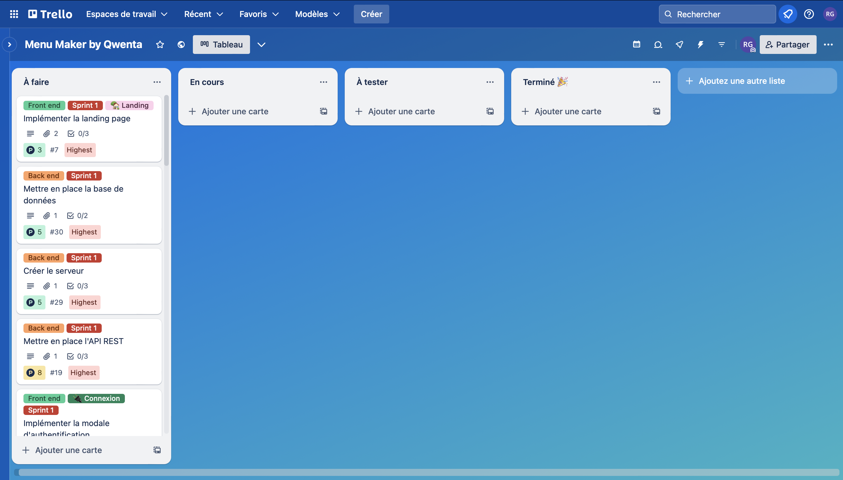
Composition du tableau Kanban
Le tableau Kanban est principalement composé de 3 à 4 colonnes:
A faire : tâche à implémenter
En cours : tâche en cours de développement
A tester : tâche à vérifier pour s’assurer qu’elle est fonctionnelle et ne comporte pas de bugs.
Terminé : tâche terminée, fonctionnelle et testée
Il est possible d’ajouter d’autres colonnes qui peuvent être pertinentes comme par exemple « En attente »

Slide 6
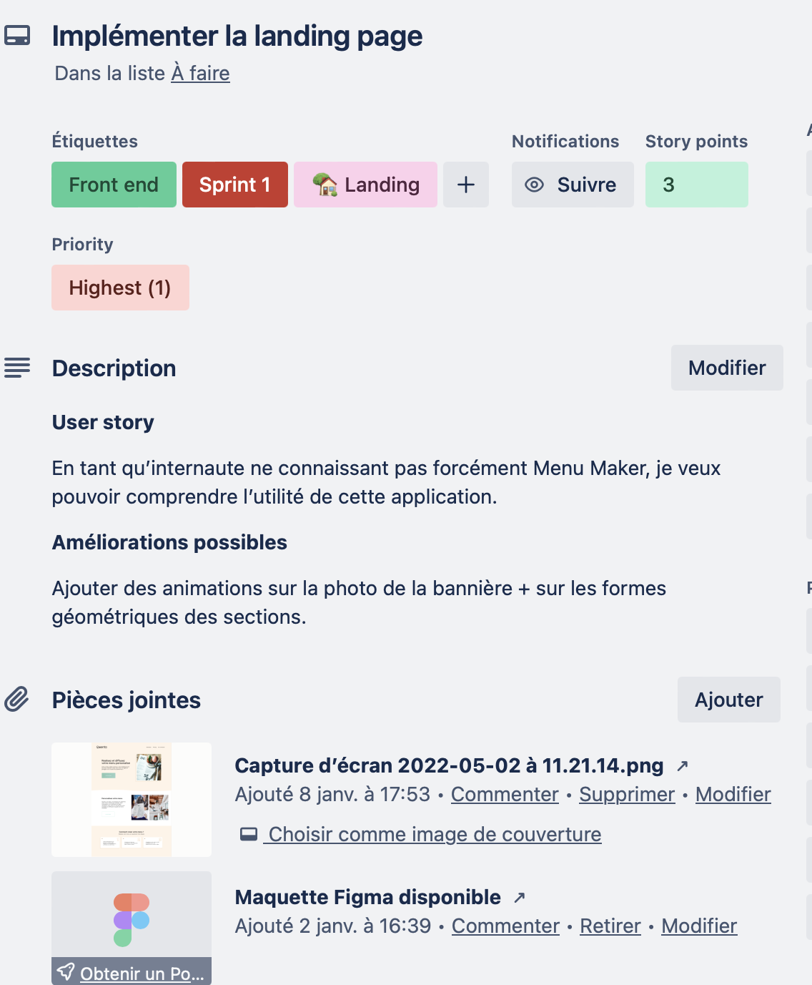
Composition d’une carte
1
3
1/2
2
Chaque carte représente une tache à accomplir pour répondre à une attente d’une user story.
On lui attribue un titre pour l’identifier
Des étiquettes peuvent être personnalisées :
Ici, elles signifient à qui est assigné la carte (Front-end ou back-end) , le sprint indiquant à quelle itération la carte doit être réalisée ou encore l’épic (le moment de la story) où la tache intervient lors de la navigation
Les story points qui définissent la complexité de la tâche
La priorité d’affectation, c’est à dire si elle est indispensable, importante, de confort.
Dans la description, on y trouve :
La user story indiquant le cas pratique à résoudre.
Les possibles précisions ou/et améliorations
4
1
2
3
4
5

Slide 7
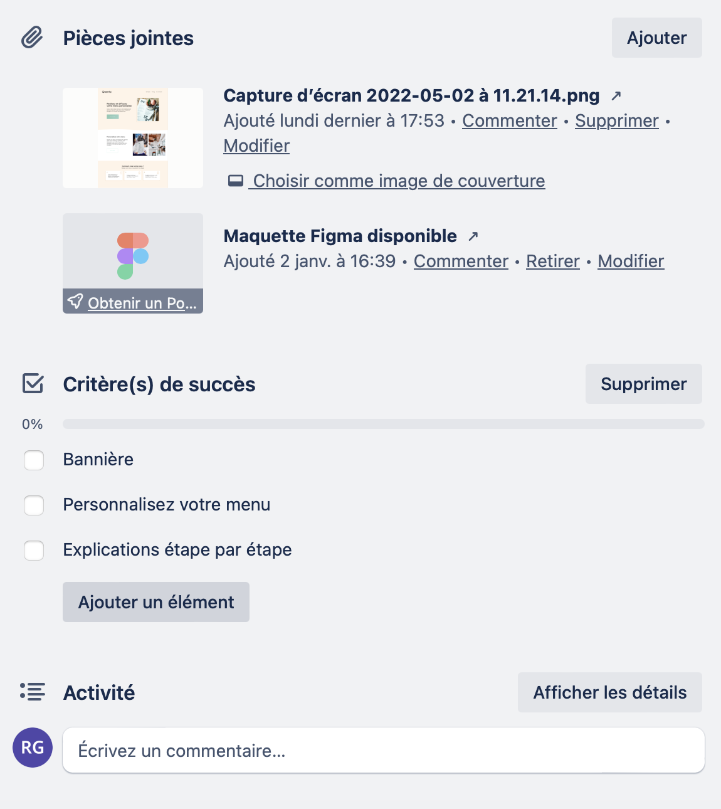
Composition d’une carte
6
2/2
6
Des pièces jointes comme des images de maquette, des vidéos explicatives, les liens Figma ou d’autres références externes peuvent être ajoutées pour étayer les ressources déjà présentes.
Une checklist permet de cocher les différents critères d’acceptation validés au cours de la réalisation.
La possibilité de mettre des commentaires à tout temps
7
7
8
8

Slide 8
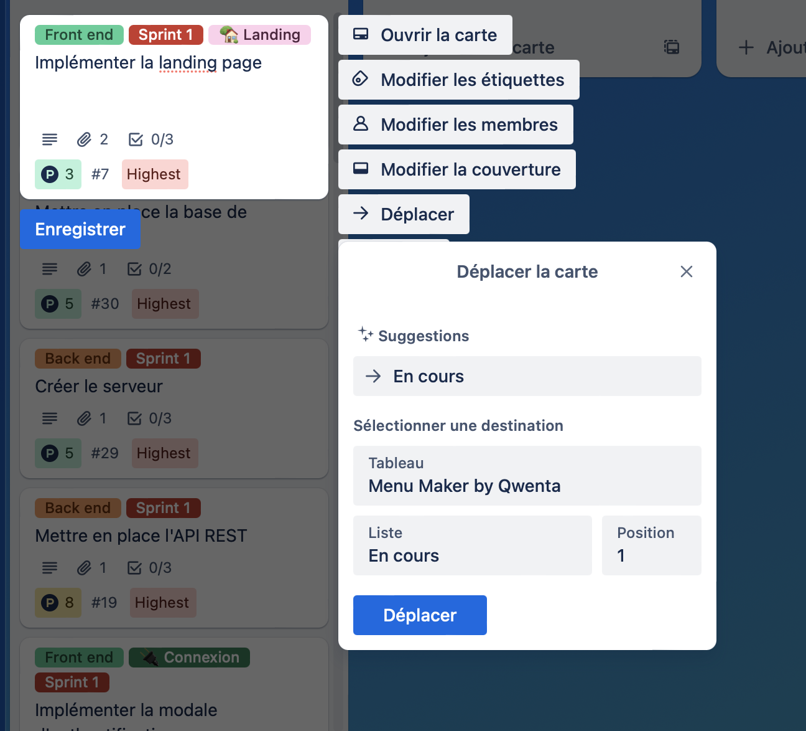
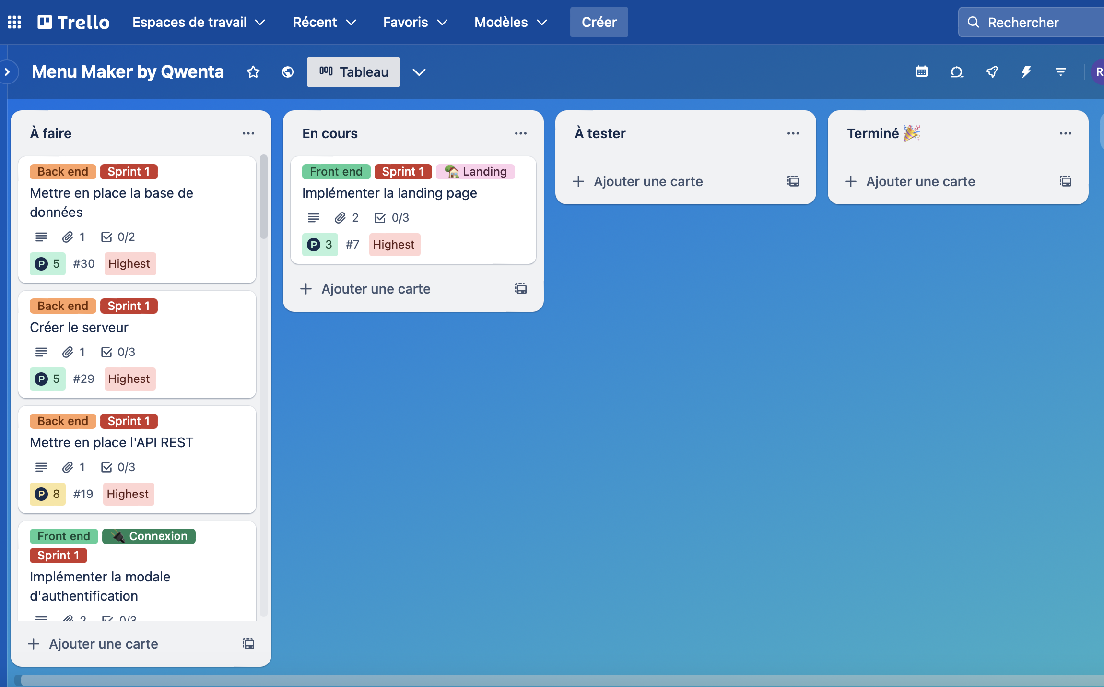
Interaction avec le tableau Kanban
Lorsque le statut d’une carte évolue, il faut la déplacer dans la colonne correspondante.
Par exemple, lorsqu’elle est prise en charge, la carte Landing passera dans la colonne « En cours ».
Cela permettra d’indiquer rapidement aux utilisateurs du tableau l’état d’avancement de chaque tâche.

Slide 9
Comment définir .. ?

Slide 10
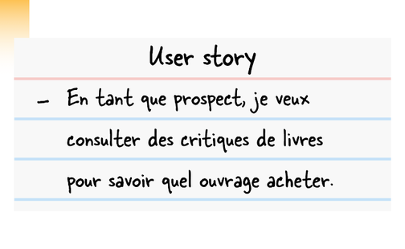
Une tâche
Les User stories
Une user story est une brève description d’une fonctionnalité du point de vue d’un utilisateur, formulée en langage simple.
Elles sont généralement rédigées par le Product Owner avec le client et le reste de l’équipe, et répondent à 3 questions : Qui ? Quoi ? Pourquoi?
Exemple : En tant que restaurateur, je veux un site internet pour afficher et mettre en page mes menus.
Grâce à cette collaboration, on peut définir une ou plusieurs tâches à accomplir, en mettant l’accent sur les besoins et bénéfices attendus par l’utilisateur.

Slide 11
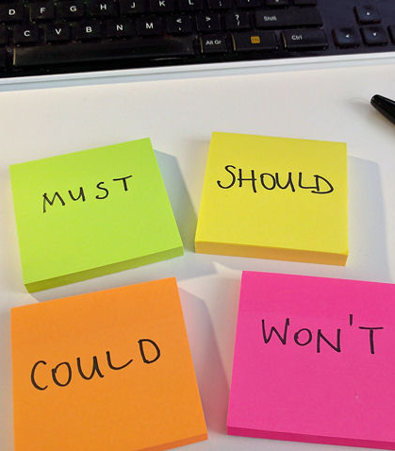
La priorité d'une tâche
La méthode MoSCoW
En découpant le projet grâce aux user stories et en les réorganisant, l’équipe et le client seront capable d’évaluer les fonctions indispensables à réaliser en priorité et celles ayant un aspect moins importants.
MoSCoW signifie : Must Have (doit avoir), Should Have (devrait avoir), Could Have (pourrait avoir), et Wont have (ne devrait pas avoir).
Cela permettra de concentrer les efforts sur les aspects essentiels du projet.

Slide 12
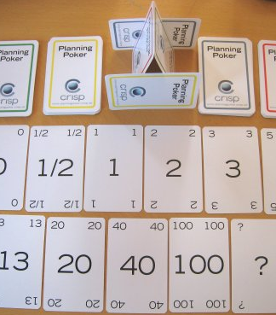
La complexité d’une tâche
Le planning poker
Cette méthode Agile permet une estimation collective de la complexité des fonctionnalités à développer et donc des efforts nécessaires.
Lors de la présentation d’une tâche, chaque membre de l’équipe échange librement au sujet des implications et exprime lors d’un vote à l’aide de carte ayant sa valeur, cette valeur permettra de définir la complexité d’une tâche, en story points par exemple.
Le but de cette approche est d’encourager le partage et la participation de l’équipe et d’obtenir des estimations précises en utilisant les connaissances et l’expérience de chaque membres.

Slide 13
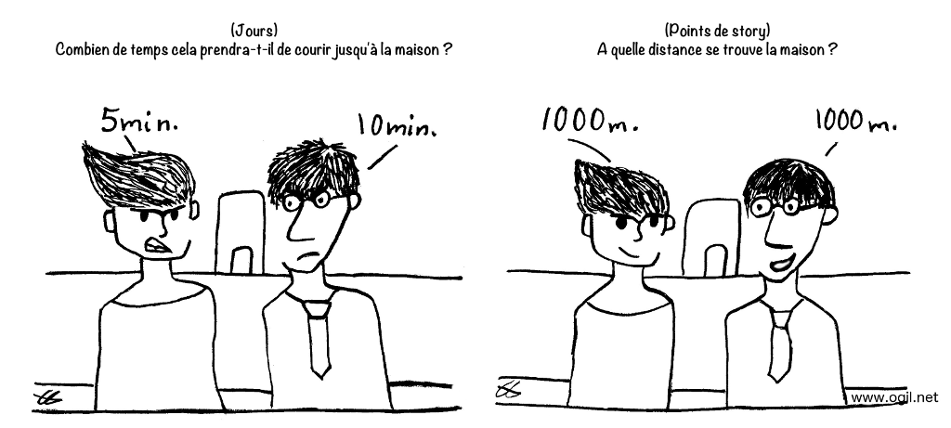
La durée d’une tâche
Les story points
L’estimation de la durée d’une tâche en utilisant les story points se concentre plutôt sur la complexité que sur le temps.
Une fois les story points attribués en fonction de la perception de la complexité, il est possible d’estimer une durée en se basant sur la vélocité précédente de l’équipe.
Exemple : si l’équipe attribue 13 story points à une tâche et que la vélocité moyenne de l’équipe est de 26 story points par itération. Il faudra prévoir la moitié d’une itération pour effectuer la tâche.
C’est une estimation qui permet à l’équipe de planifier le projet mais n’est en aucun cas contractuelle.

Slide 14
La durée estimée du projet
Le burndown chart
Ce graphique permet d’estimer la date le finalisation du projet et de suivre l’avancement du projet.
En calculant le total des story points des user stories et en estimant la vélocité de l’équipe, il est possible de déterminer un nombre de jours nécessaires pour terminer toutes les tâches et « terminer » le projet.
En l’absence de données sur la vélocité de l’équipe, elle peut par exemple, estimer le temps moyen nécessaire pour une tâche dans des conditions optimales et le temps dans des conditions désavantageuses. Cela permet d’obtenir un ratio Story points / jours et de déterminer une première estimation.
Au fur et à mesure que les tâches sont accomplies, la courbe descendra.
Ce graphique doit être régulièrement mis à jour et est un outil de suivi de projet. Il n’est en aucun cas contractuel.
Projection idéale
Estimation

Slide 15
Retrouvez mon outil de gestion configuré
https://trello.com/b/yD1d8UpZ/modèle-kanban

